Slide 1
Un cœur qui bat au rythme de vos rêves!

Slide 2
Groupe 06 :
BOUBENIDER LOTFI FARES
LARACHI ABDELHAMID
DJAILEB LOTFI
LAICH YOUCEF

Slide 3
SOMMAIRE :
MODULE CARDIO
MODULE CŒUR DE LED
MODULE PROCESSING ET ACQUISITION DE DONNEES
MODULE LECTURE ET TRAITEMENT DE DONNEES

Slide 4
1. MODULE CARDIO

Slide 5
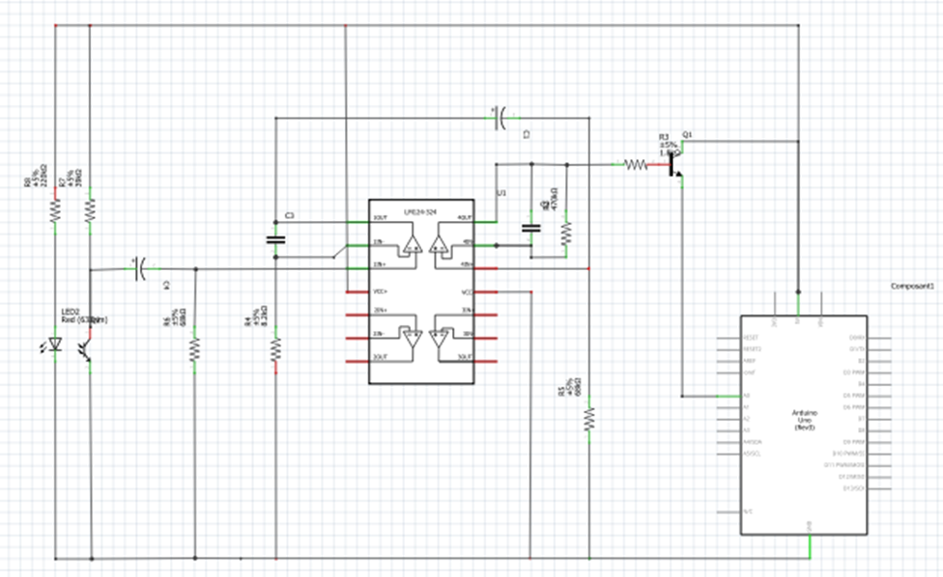
Schéma Freetzing

Slide 6
Montage Vidéo ou photo

Slide 7
Arduino
L’Arduino détecte, mesure et calculs le pouls à partir des informations envoyées par le récepteur :
main.c
Ce code doit envoyer le nombre de milliseconde depuis le démarrage du programme Arduino:
Ce code doit aussi envoyer le pouls calculés à partir des informations collectées:

Slide 8
2. MODULE CŒUR DE LED

Slide 9
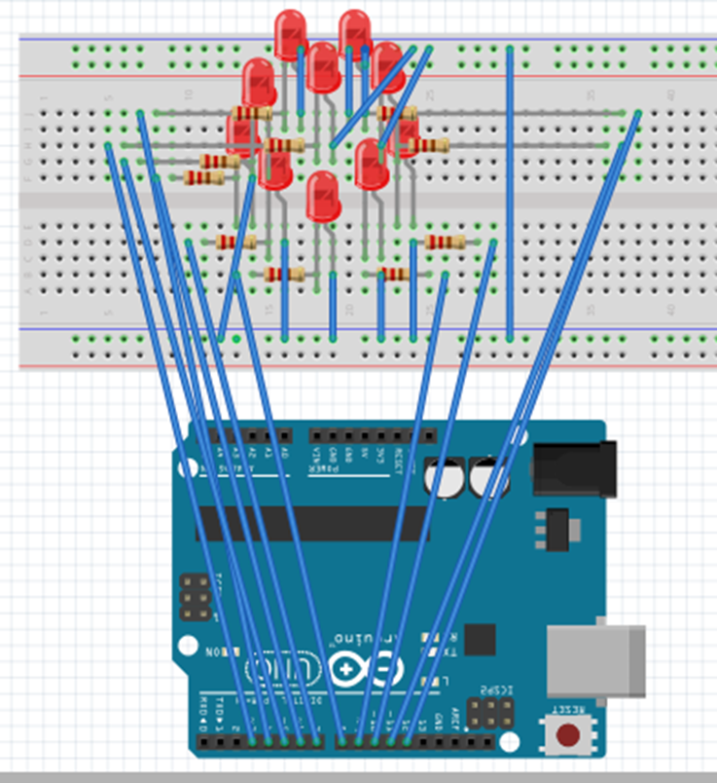
Schéma Freetzing

Slide 10
Montage Photo ou Vidéo

Slide 11
Arduino
1 LED s’allume sur 2
1 LED s’allume sur 3
1 LED s’allume au choix
Toutes les LED s’allument
Les LED s’allument en chenille
Les LED s’allument avec l’émetteur et le récepteur

Slide 12
Langage C
Créer un fichier main.c qui génère un fichier « .ino » lu par l’Arduino:

Slide 13
3. MODULE PROCESSING ET ACQUISITION DE DONNEES
Suivre les différentes étapes :
Récupérer les valeurs des pouls lues sur la sortie série de l'Arduino et les enregistrer dans un fichier « .csv »

Slide 14
4.MODULE LECTURE ET TRAITEMENT DE DONNEES

Slide 15
LANGAGE C
Traiter les données générer par le fichiers « .csv » et les traiter
Le code sera composée de :
Main.c et h ; Donnée.c et h ; Action.c et h
Le menu sera composée alors de:
Tri croissant et décroissant du pouls et du temps
Rechercher des données pour un temps particulier
Afficher la moyenne du pouls dans une plage de temps
Afficher le nombre de lignes
Rechercher et afficher le min/max de pouls avec le temps associé

Slide 16
FIN

